Slide 1

ЯЗЫК РАЗМЕТКИ ГИПЕРТЕКСТА
Часть1. Структура и параметры html-документа. Форматирование текста. Графика на Web-страницах. Ссылки. Маркеры.

Slide 2
История языка HTML
Появление HTML пришлось на начало 90-х годов благодаря двум протоколам, которые являются базовыми для Internet – TCP (Transmission Control Protocol – транспортный протокол) и IP (Internet Protocol – протокол маршрутизации).
HyperText Markup Language – язык разметки гипертекста
Гипертекст – это своего рода нелинейное письмо, линейность которого нарушается применением гиперссылок.

Slide 3
Теги
Для разметки HTML документа используют теги(флаги разметки).
Тег – это определенная последовательность символов, заключенные между знаками <(больше) и >(меньше).
< - начало тега
> - конец тега
ПРИМЕР:
<HTML> и </HTML>
Флаги бывают парные и непарные, открывающие и закрывающие. Отличительный признак закрывающего флага символ /

Slide 4
HTML-теги
HTML-тег напоминает переключатель, с помощью которого вы что-то включаете или выключаете в вашем браузере.
Теги могут быть написаны заглавными и строчными буквами. Наиболее мудро в тегах использовать заглавные буквы, чтобы они выделялись в тексте.
<TAG>...</TAG>
Теги, в основном, используются попарно. Открывающий тег включает, закрывающий тег выключает.
<TAG ATTRIBUTE>...</TAG>
Иногда теги имеют один или несколько атрибутов. Атрибуты предоставляют дополнительную информацию для браузера. Тег говорит браузеру ЧТО делать, а атрибут говорит КАК это делать.
<TAG ATTRIBUTE="...">...</TAG>

Slide 5
HTML-теги
Всегда обращайте внимание на порядок
расположения тегов:
  Верно:
  <A><B></B></A>
  Неверно:
  <A><B></A></B>

Slide 6
Структура HTML-документа
  <HTML>
  <HEAD>
  <TITLE>простое название</TITLE>
  </HEAD>
  <BODY>
  содержание страницы
  </BODY>
  </HTML>
  <HTML>
  <HEAD>
  <TITLE>простое название</TITLE>
  </HEAD>
  <BODY>
  содержание страницы
  </BODY>
  </HTML>
  <HTML>
  <HEAD>
  <TITLE>простое название</TITLE>
  </HEAD>
  <BODY>
  содержание страницы
  </BODY>
  </HTML>
  <HTML>
  <HEAD>
  <TITLE>простое название</TITLE>
  </HEAD>
  <BODY>
  содержание страницы
  </BODY>
  </HTML>

Slide 7
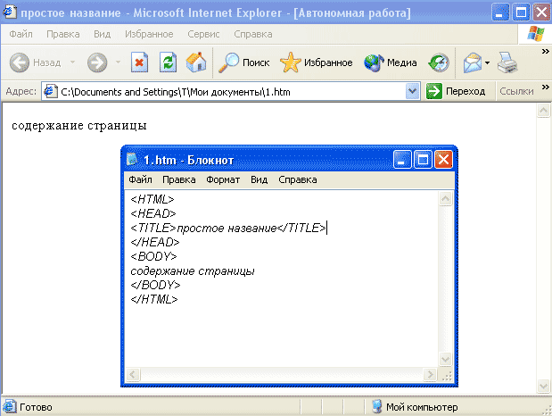
Структура HTML-документа

Slide 8
Параметры документа
Параметры документа задаются через тег <BODY>.
Параметры – это специальные символьные команды, которые «понимает» браузер.
Атрибуты тега BODY
bgcolor | цвет фона задан по схеме RGB (Красный Зеленый Синий), 6-разрядное шестнадцатеричное число (#RRGGBB) или имя цвета (например red - Красный, green - Зеленый, blue - Синий)
background | фон - графический файл
text | цвет текста
link | цвет ссылки
alink | цвет активной ссылки
vlink | цвет посещенной ссылки

Slide 9
Параметры документа: пример
<HTML>
<HEAD>
<TITLE>Заглавие документа</TITLE>
</HEAD>
<body bgcolor="#fee8e0" text="black" link="#0000ff" alink="#ff0000" vlink="#000080">
Это наш пример!!!
</body>
</HTML>

Slide 10
Индексирование документы
HTML-документы могут содержать набор ключевых слов и других вспомогательных параметров, такие как заглавие, описание сайта, авторство для индексирования и лучшего нахождения поисковыми системами страницы.
Эти параметры обозначены в META-тегах.
Атрибуты тега META
description | описание документа
keywords | ключевые слова, разделенные запятыми

Slide 11
Кодировка страницы
Для здания кодировки используется тег META,
стоящий в теге HEAD.
Атрибуты тега для задания кодировок:
http-equiv | content | кодировка
Content-Type | text/html; charset=windows-1251 | Кириллица Windows
Content-Type | text/html; charset=KOI8-R | Кириллица KOI8-R
Content-Type | text/html; charset=iso-8859-5 | Кириллица ISO
другие кодировки...

Slide 12
Кодировка страницы: пример
<HTML>
<head>
<META HTTP-EQUIV="Content-Type" CONTENT="text/html; charset=Windows-1251">
<META NAME="DESCRIPTION" CONTENT="Домашняя страница Васи Пупкина">
<META NАМЕ="keywords" CONTENT="Пупкин, дизайн, htm, html">
<TITLE>Заглавие документа</TITLE>
</HEAD>
<BODY>
Вася
<br>
Содержание документа: автоматически отображается на Кириллице!
</BODY>
</HTML>

Slide 13
Заголовки
В HTML существуют специальные теги для заголовков:
от Н1 (самого крупного) до Н6 (самого мелкого):
<HTML>
<HEAD>
<META HTTP-EQUIV="Content-Type" CONTENT="text/html; charset=Windows-1251">
</HEAD>
<BODY>
<H1> Заголовок 1</H1>
<H2> Заголовок 2</H2>
<H3> Заголовок 3</H3>
<H4> Заголовок 4</H4>
<H5> Заголовок 5</H5>
<H6> Заголовок 6</H6>
</BODY>
</HTML>

Slide 14
Стили текста
<B> Bold жирный
<I> Italic наклонный
<U> Underline подчеркнутый
<S> Strikethrough зачеркнутый
<HTML>
<BODY>
<B> Bold</B> <br>
<I> Italic </I><br>
<U> Underline </U><br>
<S> Strikethrough </S><br>
<B><I> Bold & Italic </I></B>
</BODY>
</HTML>

Slide 15
Шрифт
Шрифт задаётся тегом FONT.
<HTML>
<HEAD>
<META HTTP-EQUIV="Content-Type" CONTENT="text/html; charset=Windows-1251">
</HEAD>
<BODY>
<FONT FACE="Arial Cyr, Helvetica" SIZE="4" COLOR="green">
Цвет, размер и шрифт выбраны.</FONT>
</BODY>
</HTML>
Атрибуты тега FONT
Face | имена шрифтов, разделенные запятыми
Size | размер от 1 до 7 (по умолчанию 3)
Color | цвет шрифта

Slide 16
Предварительное форматирование
Неразрывный пробел – &nbsp; (non-breaking space).
Перенос строки – <br>
Размещение текста в том виде, в котором он представлен –
<PRE>... </PRE>
Пример:
<HTML>
<BODY>
<PRE>
Предварительное форматирование текста
// * //
</PRE> <br>
Mitsubishi Galant <br>
Mitsubishi Galant.
<P> Начало нового абзаца!
</P>
</BODY>
</HTML>

Slide 17
Верхние и нижние индексы
Верхний индекс - тег SUP, а нижний - SUB.
<HTML>
<BODY>
X<SUP>3</SUP>
<br>
A<SUB>3</SUB>
</BODY>
</HTML>

Slide 18
Выравнивание
Тег нового абзаца <P>
<HTML>
<BODY>
<p align=center>Значение CENTER - центрирование</p>
<p align=right>Значение RIGHT - выравнивание по правому краю.</p>
<p align=left>Значение LEFT - выравнивание по левому краю</p>
</BODY>
</HTML>
Атрибут тега <P>
ALIGN | ВЫРАВНИВАНИЕ
left | по левой границе
center | по центру
right | по правой границе
justify | по ширине

Slide 19
Графика на Web-страницах
На Web-страницах возможно размещать графическую информацию.
Желаемым условием графики в сети является небольшой размер файлов, наиболее часто реализуется в форматах GIF и JPEG.
Формат | Диапазон цветов | Прозрачность | Анимация
GIF | от 2 до 256 | Да | Да
JPEG | 16 милионов или 256 оттенков (Grayscale) | Нет | Нет

Slide 20
Графика на Web-страницах
Для публикаций изображений используется тег IMG:
<HTML>
<BODY>
<IMG SRC= "image/1.gif" WIDTH="155" HEIGHT="155" BORDER="2" ALT="Бабочка" align="right">
</BODY>
</HTML>
Атрибуты тега IMG
SRC | имя графического файла и путь до него
WIDTH | ширина изображения в пикселах
HEIGHT | высота изображения в пикселах
BORDER | ширина рамки вокруг изображения в пиксели
ALT | альтернативный текст изображения
ALIGN | расположение на экране: Left - слева, Right – справа

Slide 21
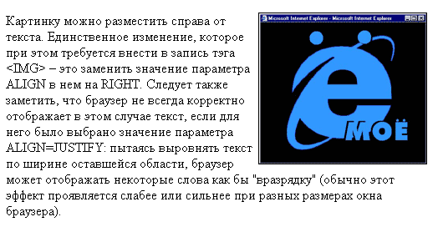
Графика на Web-страницах: пример
<IMG SRC=ie.gif ALIGN="RIGHT" BORDER=1
ALT=“Веселая картинка">
Картинку можно разместить справа от текста...

Slide 22

Графика на Web-страницах: пример
<img src=ie.gif align="LEFT">
<img src=ie2.gif align="RIGHT">
Атрибут ALIGN дает возможность разместить текст на Web-странице между двумя изображениями...

Slide 23
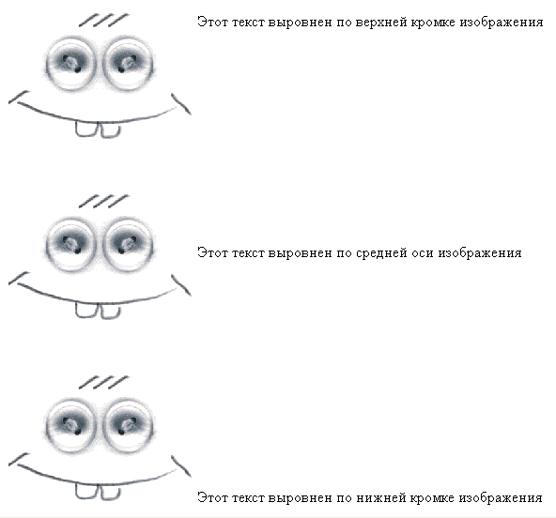
Графика на Web-страницах: пример
<IMG SRC=3.GIF ALIGN="TOP">
Этот текст выровнен по верхней кромке изображения
<IMG SRC=3.GIF ALIGN="MIDDLE">
Этот текст выровнен по средней оси
изображения
<IMG SRC=3.GIF ALIGN="BOTTOM">
Этот текст выровнен по нижней кромке изображения

Slide 24
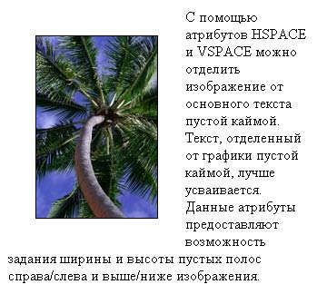
Графика на Web-страницах: пример
<IMG SRC=PALMA.JPG ALIGN="LEFT"
HSPACE=30 VSPACE=30>

Slide 25
Ссылки на Web-страницах
Ссылки служат для перехода с одной страницы на другую, перенаправление по протоколам ссылок и прочее.
Реализуются с помощью тега A.
Атрибуты тега A
href | Имя и путь к странице Интернет-адрес с именем протокола: http:// Ссылка отправления письма на e-mail: mailto: Переход на ссылку внутри документа #
target | имя окна, в которое отправит ссылка: _blank - открывает ссылку в новом окно браузера _top - окно стоящее поверх остальных _parent - открывает ссылку в родительском окне (по умолчанию)
name | имя ссылки в документе

Slide 26
Ссылки на Web-страницах
Ссылка в пределах одного сайта: | <A HREF=menu/1.htm>Заходите в гости!</А>
Ссылка на ресурс Интернет: | <A HREF=http://gimn6.krsk.info target="_blank">Ссылка на сайт вуза 6 </А>
Ссылка на ресурс Интернет: | <A HREF= http://www.mysite.ru/html/example.html> Текст является ссылкой на документ example.html на сайте www.mysite.ru в папке HTML</A>
Ссылка на адрес электронной почты: | <A HREF="mailto:vlata@hotbox.ru"> Присылайте письма!</A>

Slide 27
Ссылки на Web-страницах
Ссылка на метку внутри данного документа: | <A HREF="#mesto">Переход по метке</A> – переход к строке этого же документа, помеченной <A NAME="mesto">
Картинка-ссылка | <A HREF=example.html><img src=example.gif width=100 height=100 border=0></A> <A HREF=example2.gif><img src=example.gif width=100 height=100 border=0></A>
Ссылка на произвольный файл: | <A HREF= "MyFile.exe" Title=“Файл в 10 Мегабайт">Скачать программу</А>

Slide 28
Ссылки на Web-страницах
Абсолютные ссылки: | <A HREF= http://www.mysite.ru/html/example.html> Текст является ссылкой на документ example.html на сайте www.mysite.ru в папке HTML </A>
Относительные ссылки: | <A HREF=/html/example.html> Ссылка на файл example.html лежащий в папке HTML сайта </A>
Относительные ссылки: | <A HREF=../example.html> <img src=images/example.gif width=100 height=100 border=0> </A>

Slide 29
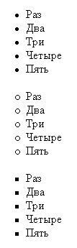
Списки на Web-страницах
МАРКИРОВАННЫЕ СПИСКИ: <UL> – начало текста списка <LI> – начало каждого элемента в списке | <UL> <LI>Раз</LI> <LI>Два</LI> <LI>Три</LI> <LI>Четыре</LI> <LI>Пять</LI> </UL>
Атрибут TYPE позволяет изменить вид маркера:
Значение | Пример
circle | ○
disk | ●
square | ■
<UL TYPE=“square">
<LI>Раз</LI>
<LI>Два</LI>
<LI>Три</LI>
<LI>Четыре</LI>
<LI>Пять</LI>
</UL>

Slide 30
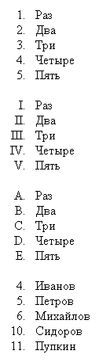
Списки на Web-страницах
НУМЕРОВАННЫЕ СПИСКИ: <OL> – начало текста списка <LI> – начало каждого элемента в списке | <OL> <LI>Раз</LI> <LI>Два</LI> <LI>Три</LI> <LI>Четыре</LI> <LI>Пять</LI> </OL>
Атрибут TYPE позволяет изменить стиль нумерации:
Значение | Пример
A | A, B, C
a | a, b, c
I | I, II, III
i | I, ii, iii
1 | 1, 2, 3
<OL TYPE="I">
<LI>Раз</LI>
<LI>Два</LI>
<LI>Три</LI>
<LI>Четыре</LI>
<LI>Пять</LI>
</OL>

Slide 31
Списки на Web-страницах
Атрибуты START и VALUE позволяют
изменить порядок нумерации списка:
START – дает возможность присвоить начальному элементу номер, отличный от 1;
VALUE – принудительно назначает элементу произвольный номер.
  <OL START=4>
    <LI>Иванов</LI>
    <LI VALUE="10">Сидоров</LI>
    <LI>Пупкин</LI>
  </OL>

Slide 32
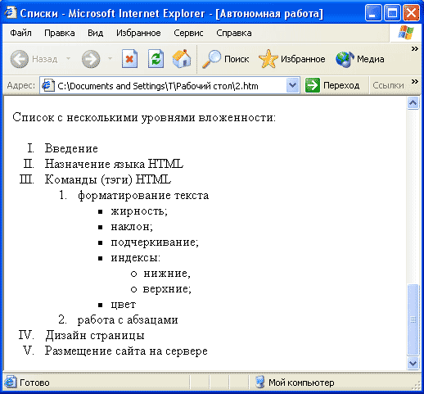
Списки на Web-страницах
    Список с несколькими
    уровнями вложенности:
    <OL>
    <LI>форматирование текста</LI>
        <UL>
    <LI>жирность; </LI>
    <LI>наклон; </LI>
    <LI>цвет </LI>
    </UL>
    <LI>работа с абзацами </LI>
    </OL>

Slide 33

Списки с графическими маркерами
Картинки для маркеров должны быть небольшого размера, соответствовать форматированию текста. Образцы маркеров можно найти на сайтах:
www.grapholina.com/Grafics и www.theshockzone.com
<UL>
<BR><img src="spisok.gif">Раз
<BR><img src="spisok.gif">Два
<BR><img src="spisok.gif">Три
<BR><img src="spisok.gif">Четыре
<BR><img src="spisok.gif">Пять
</UL>
Для указания способа вертикального выравнивания текста относительно границ маркеров можно воспользоваться атрибутом ALIGN (top, middle, bottom) тега IMG:
<BR><img src="spisok.gif" align="middle">Раз
Атрибут HSPACE тега IMG позволит отделить картинку маркера от текста:
<BR><img src="spisok.gif" HSPACE="10">Раз

